Slide 1
21.5.2020.
4.b

Slide 2
SAT RAZREDNIKA
Za početak današnjeg dana se opustite i pogledajte video
O OSJEĆAJIMA I UČENJU
Nadam se da će vam pomoći da današnje zadatke napravite s veseljem

Slide 3
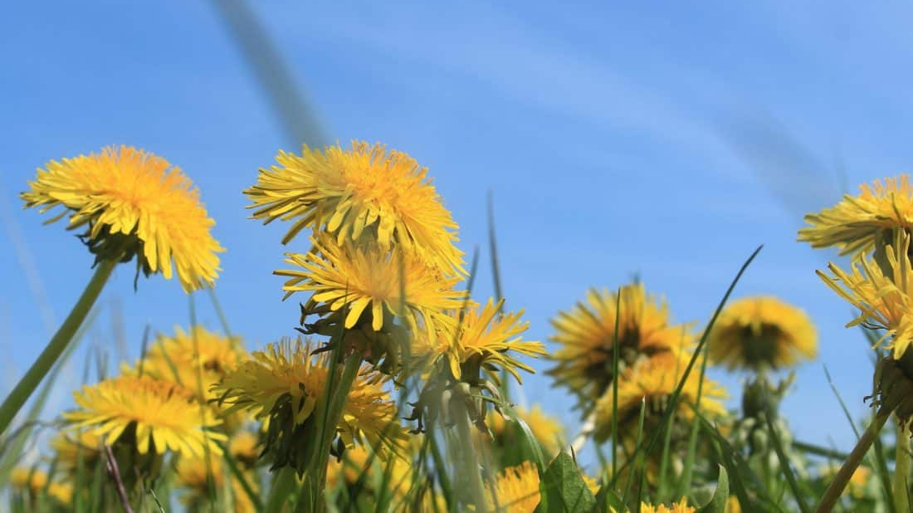
HRVATSKI JEZIK
Izražajno pročitajte pjesmu Maslačak (čitanka, str. 151).
Usmeno odgovorite potpunim rečenicama na pitanja:
1. S čime pjesnik uspoređuje maslačak u prvoj kitici?
2. Gdje raste maslačak?
3. Kada maslačak kreće u let?
4. Što vjetar nosi?
5. Gdje se sjeme napokon spušta?
6. Što se događa s maslačkovim sjemenom na travi?

Slide 4
HRVATSKI JEZIK
Ponavljamo što je usporedba:
Usporedba je uspoređivanje dvaju pojmova po sličnosti (veličini, obliku i drugim obilježjima). Kada riječi uspoređujemo koristimo se riječima kao ili poput.
Pronađite usporedbe u pjesmi i pročitajte naglas onu koja vam je najljepša.

Slide 5
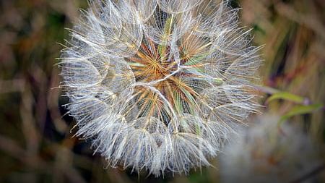
HRVATSKI JEZIK
Pronađite rimu u pjesmi. Uočite da se rima pravilno izmjenjuje, u svakoj kitici se rimuju zadnje riječi drugog i četvrtog stiha.
Prepišite PLAN PLOČE:
Maslačak
Ratko Zvrko
Najljepša usporedba:
Ko san od perja
il' ko oblačak,
na rubu šume
čuči maslačak.
Rima u pjesmi:
oblačak – maslačak; daha – straha;
maslačka – zračka; gusti – spusti; godi – rodi

Slide 6
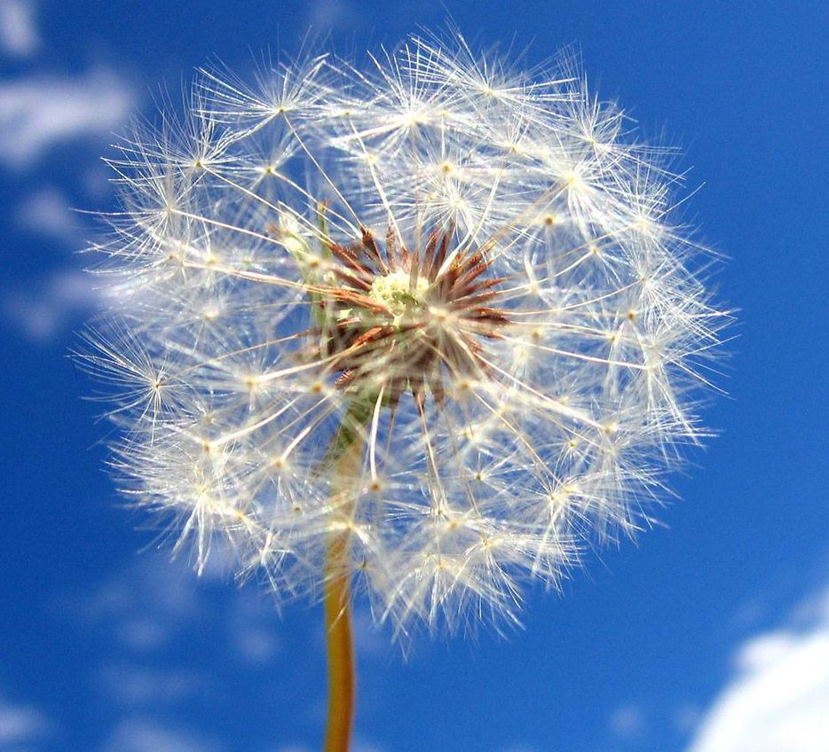
HRVATSKI JEZIK
DZ – Naučite izražajno čitati pjemu Maslačak.
Ta fotografija korisnika Nepoznat autor: licenca CC BY-SA-NC

Slide 7
MATEMATIKA
Danas ćemo računati kako se rješavaju „kobasice”. To su zadaci koji u sebi imaju zagrade i više različitih računskih radnji.
Ovo gradivo smo učili još u 2. razredu, ali su bili manji brojevi. Kako sad već znate računati do milijun tako se brojevi sada povećavaju.
Podsjetimo se!
RAČUNAMO ZAGRADE
RAČUNAMO MNOŽENJE I DIJELJENJE
RAČUNAMO ZBRAJANJE I ODUZIMANJE

Slide 8
MATEMATIKA
Za danas trebate pažljivo pogledati video IZVOĐENJE VIŠE RAČUNSKIH RADNJI i uz učiteljicu rješavati zadatke u bilježnicu.
Za domaću zadaću ćete riješiti zadatke na samom kraju videa.

Slide 9
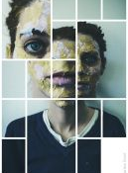
LIKOVNA KULTURA
U prilogu ispod tablice otvorite prezentaciju LIKOVNA KULTURA.
Pažljivo pročitajte sve slajdove i napravite svoju, novu, jedinstvenu REKOMPOZICIJU.
Uživajte!
Ta fotografija korisnika Nepoznat autor: licenca CC BY-NC-ND

